Slide 1
Corner node
Edge node
Face node
Element node

Slide 2
8
7
5
6
4
3
1
2

Slide 3
8
15
7
16
14
5
13
6
20
19
17
18
4
11
3
12
10
1
9
2

Slide 4
8
15
7
16
26
14
5
13
6
20
23
19
24
27
22
17
21
18
4
11
3
12
25
10
1
9
2

Slide 5
6
4
5
3
1
2

Slide 6
6
12
11
4
10
5
15
13
14
3
9
8
1
7
2

Slide 7
4
3
1
2

Slide 8
4
10
8
9
3
7
6
1
1
5
2

Slide 9
4
10
8
15
9
13
12
3
11
7
6
14
1
1
5
2

Slide 10
5
4
3
1
2

Slide 11
4
3
1
2

Slide 12
4
7
3
8
6
1
5
2

Slide 13
4
7
3
8
9
6
1
5
2

Slide 14
3
1
2

Slide 15
3
6
5
1
4
2

Slide 16
3
6
5
7
1
4
2

Slide 17
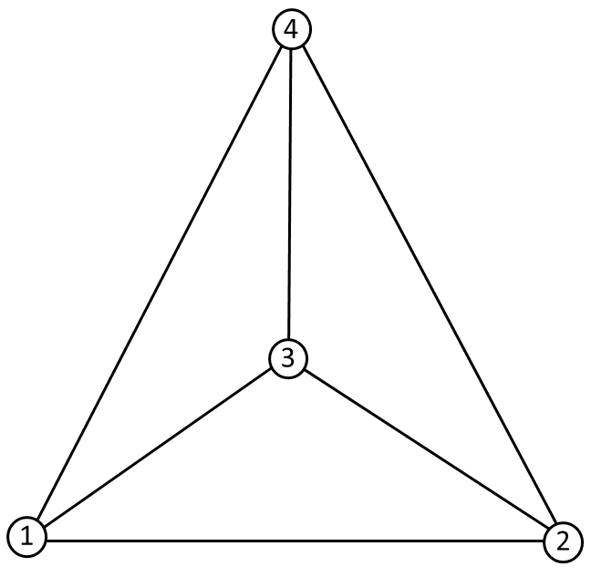
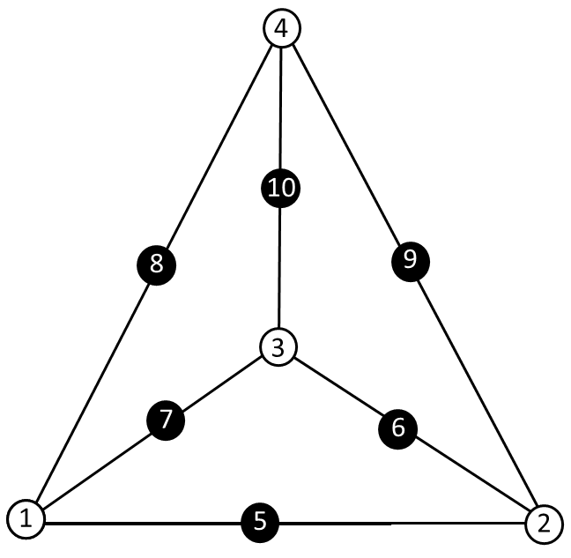
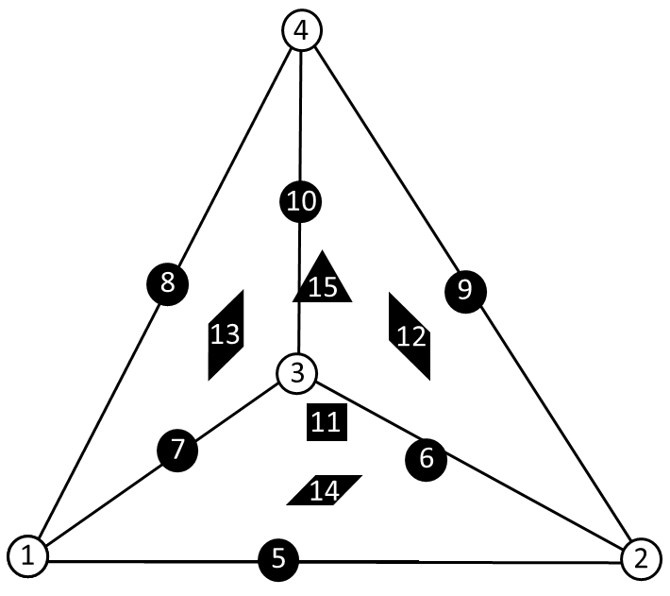
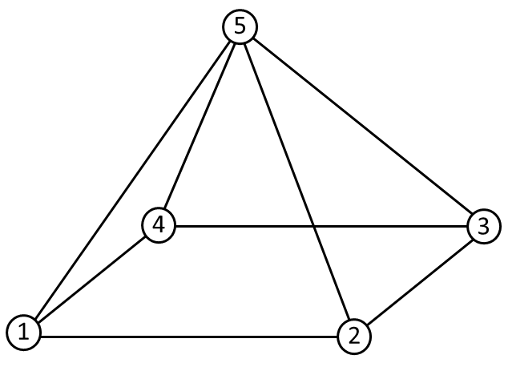
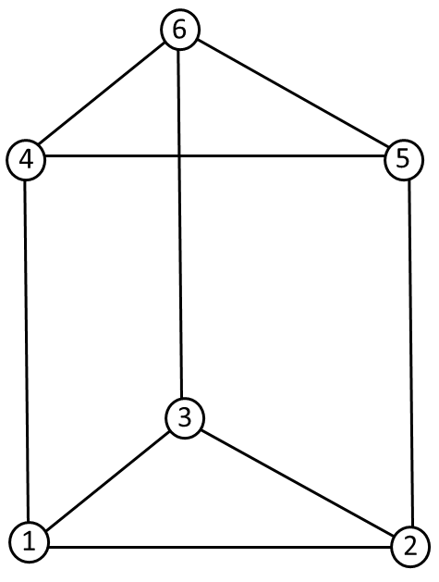
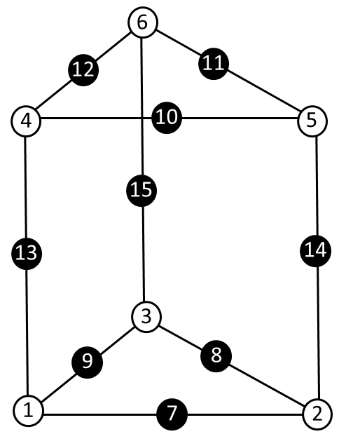
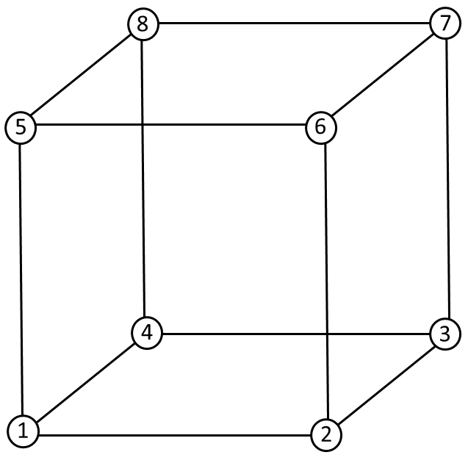
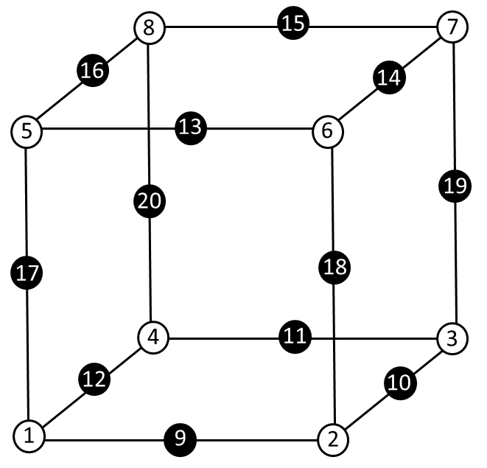
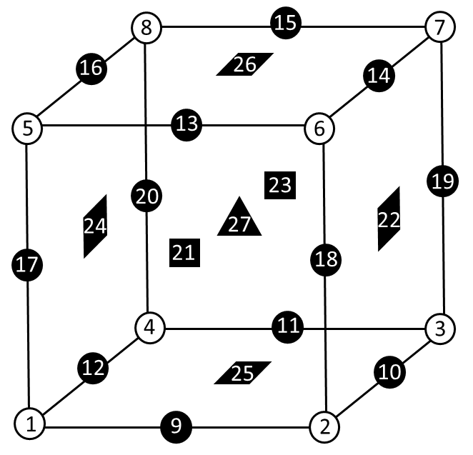
tet4
tet10
tet15
pyra5
penta6
penta15
hex8
hex20
hex27

Slide 18
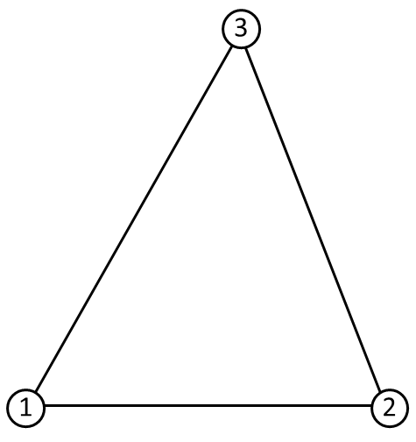
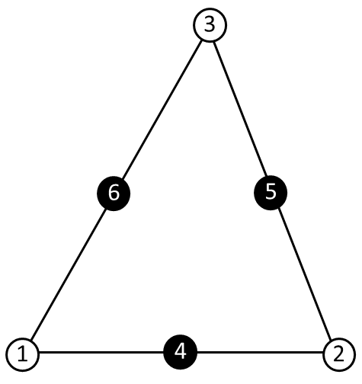
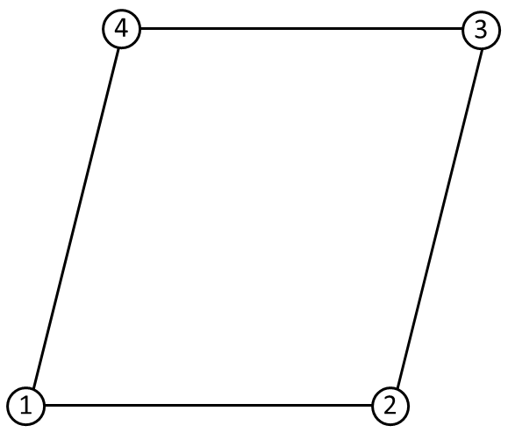
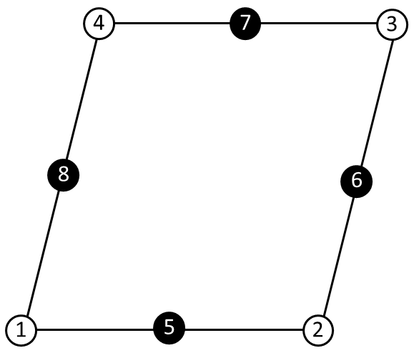
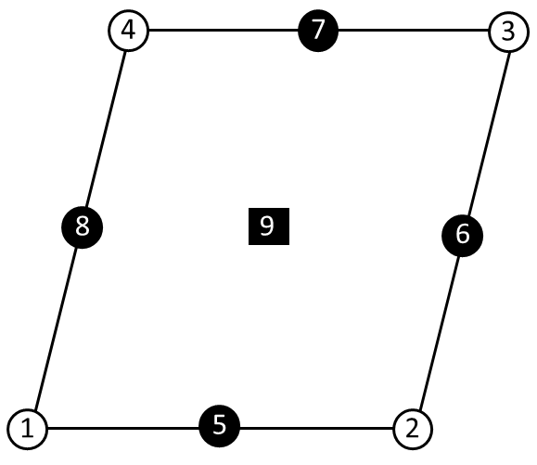
tri3
tri6
quad4
quad8
quad9

